Slide 1
স্বাগতম

Slide 2

শিক্ষক পরিচিতি
মোঃমোয়াজ্জেম হোসেন
প্রধান শিক্ষক
রাউতনবাড়ী সরকারি প্রাথমিক বিদ্যালয়
তারাকান্দা,ময়মনসিংহ

Slide 3
পাঠ পরিচিতি
শ্রেণিঃ চতুর্থ
বিষয়ঃ প্রাথমিক বিজ্ঞান
পাঠঃ দশম অধ্যায় (আবহাওয়া ও জলবায়ু)
পাঠ্যাংশঃ পাঠ -৩(মেঘ ও বৃষ্টি)

Slide 4
শিখন ফল
13.1.1 কোনো স্থানের আবহাওয়া বলতে
কী বুঝায় তা ব্যাখ্যা করতে পারবে।
13.1.2 আবহাওয়ার উপাদানসমূহ কী কী
তা লিখতে পারবে।
১৩.2.1 কীভাবে পানি থেকে মেঘ ও মেঘ থেকে বৃষ্টি
হয় তা লিখতে পারবে।

Slide 5
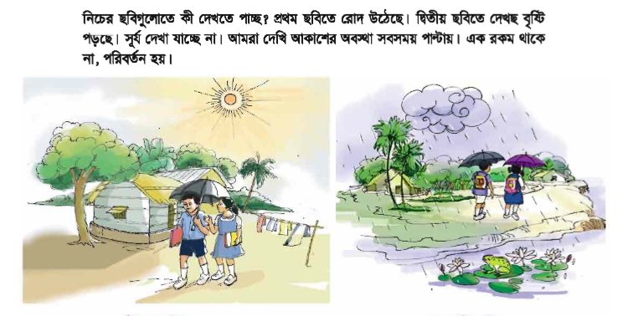
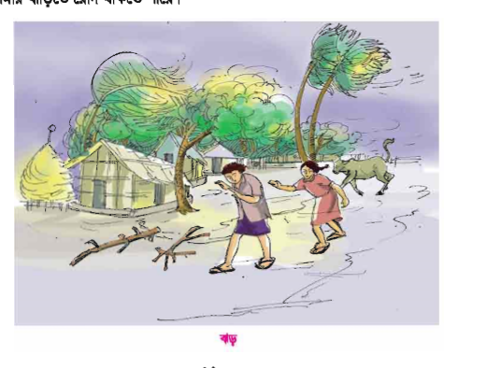
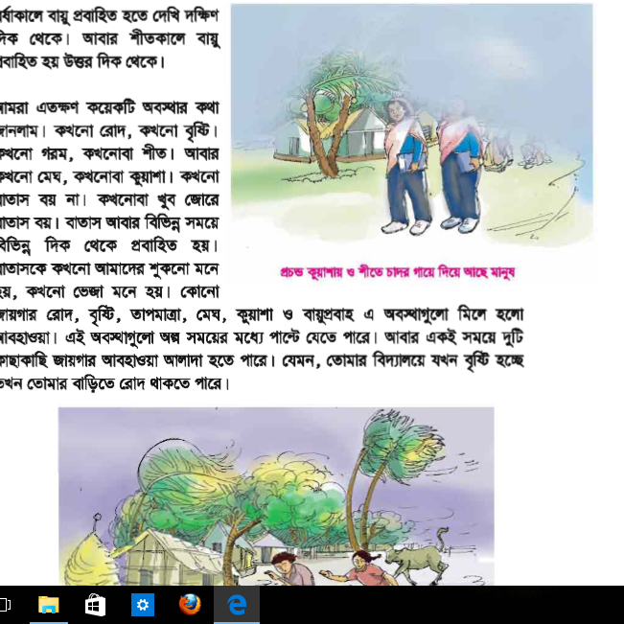
পূর্বের পাঠ থেকে যাচাই করি
রৌদ্রোজ্জল দিন
বৃষ্টির দিন
ঝড়
শীত

Slide 6
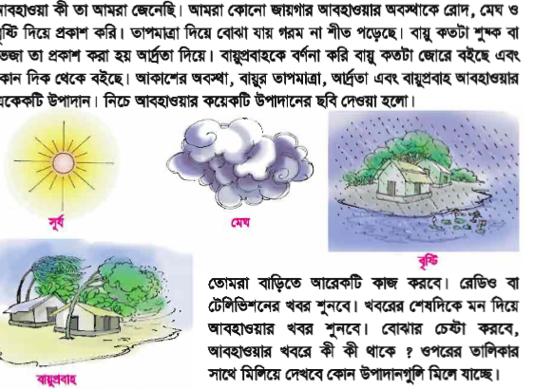
পূর্বের পাঠ থেকে ও প্রর্দশিত ছবি দেখে আবহাওয়ার উপাদান সমুহ স্মরণ করি
সূর্য
মেঘ
বায়ু প্রবাহ
বৃষ্টি

Slide 7
ছবি দেখিয়ে পাঠ ঘোষনা
মেঘ

Slide 8
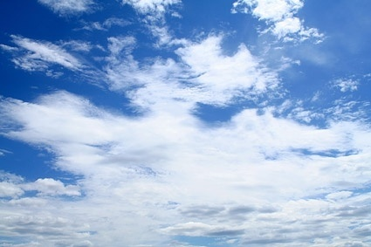
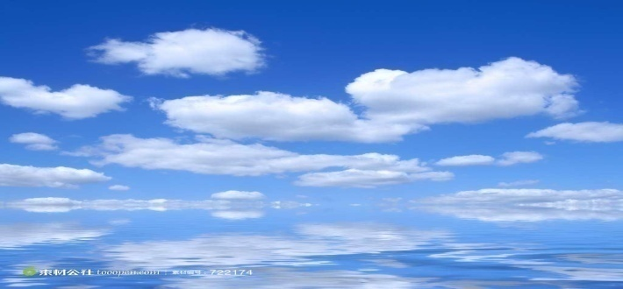
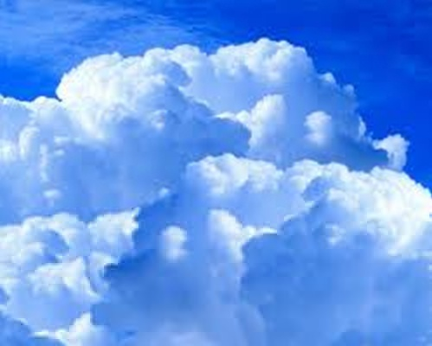
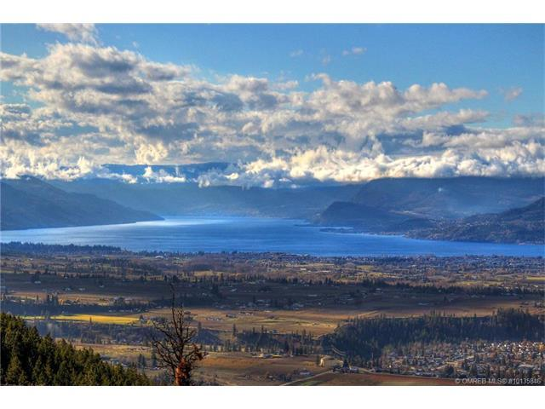
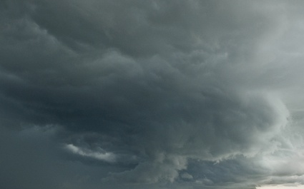
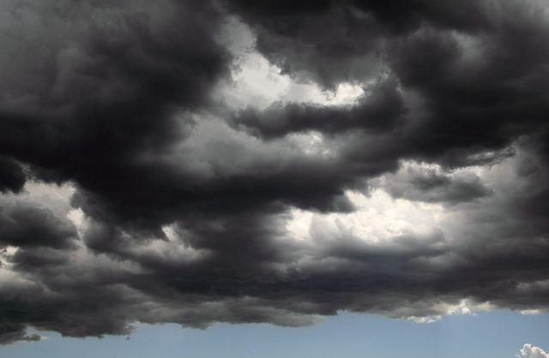
সাদা ধোঁয়ার মতো মেঘ
সাদা স্তরীভূত মেঘ
উচ্চ স্তুপাকার মেঘ
সাদা স্তরীভূত মেঘ
ধুসর স্তরীভূত মেঘ
ঘন কালো স্তরীভূত মেঘ

Slide 9
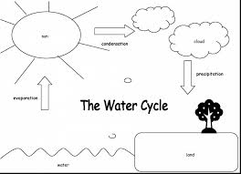
কীভাবে পানি থেকে মেঘ ও মেঘ থেকে বৃষ্টি হয় তা প্রবাহ চিত্রের সাহায্যে দেখানো হল।

Slide 10
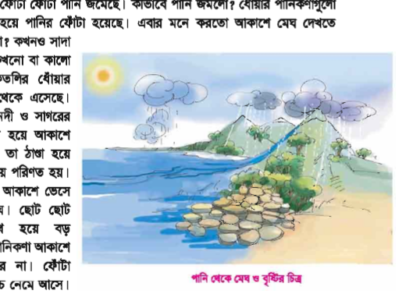
কীভাবে পানি থেকে মেঘ ও মেঘ থেকে বৃষ্টি হয় তা চিত্রের সাহায্যে দেখানো হল।

Slide 12
জোড়ায় কাজ
আবহাওয়ার তিনটি উপাদানের নাম লিখ

Slide 13
দলীয় কাজ
কীভাবে পানি থেকে মেঘ ও মেঘ থেকে বৃষ্টি হয় তা প্রবাহ চিত্রের সাহায্যে দেখাও।

Slide 14
বই সংযোগ
পাঠ: দশম অধ্যায়, পৃষ্ঠা-৭3

Slide 15
মূল্যায়ন
কীভাবে পানি থেকে মেঘ ও মেঘ থেকে বৃষ্টি হয় তা পাঁচটি বাক্যে লিখ।

Slide 16
বাড়ির কাজ
কীভাবে পানি থেকে মেঘ ও মেঘ থেকে বৃষ্টি হয় তা পাঁচটি বাক্যে লিখ (চিত্র সহ)।

Slide 17
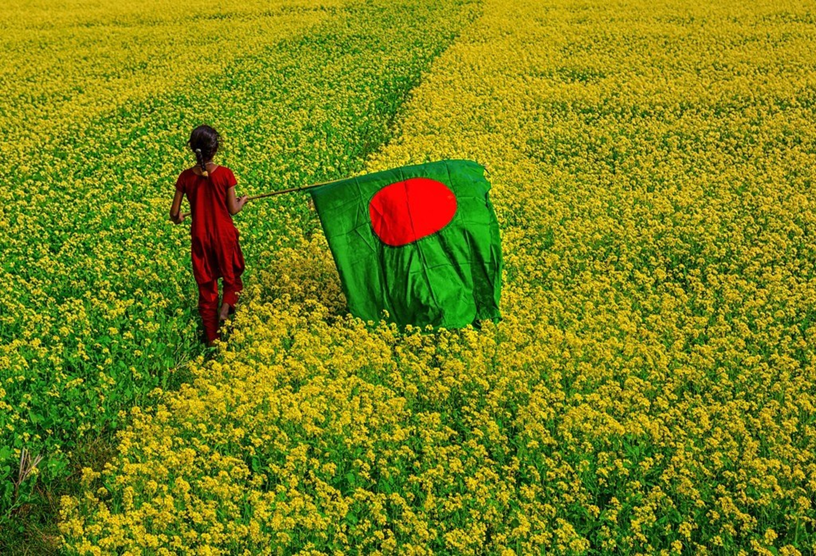
ধন্যবাদ

